Slide 1
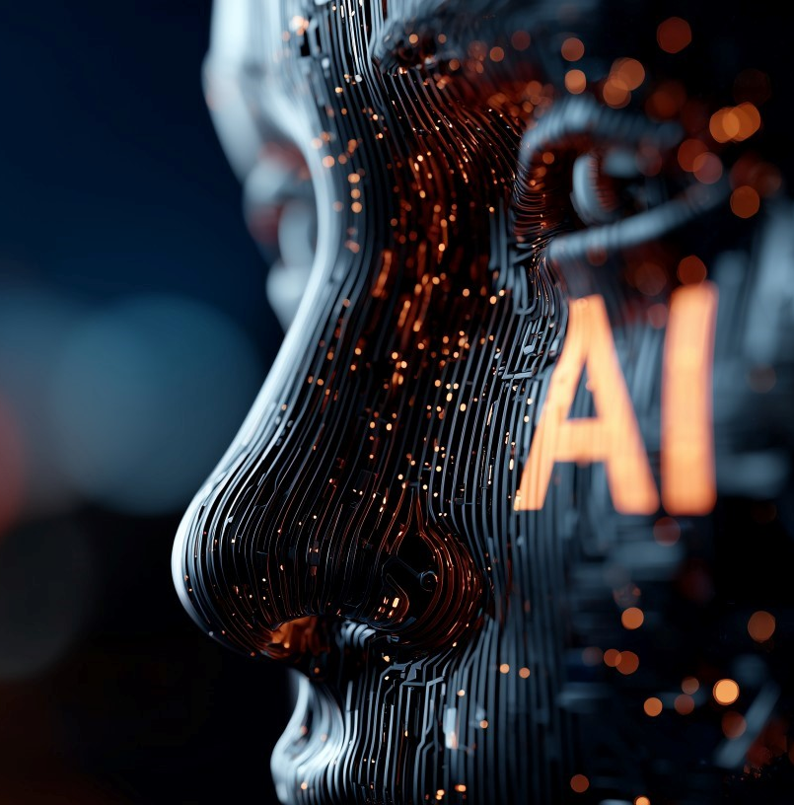
Automatsko praćenje i analiza ljudskog kretanja u videozapisima
Josip Smoljić

Slide 2
Detekcija pješaka
Koristi se Python i OpenCV za detekciju objekata kroz oduzimanje pozadine i morfološke operacije za čišćenje maske.
Praćenje i identfikacija pješaka
Opis i ciljevi projekta
Centroidi objekata se računaju, a algoritam prati i dodjeljuje jedinstvene ID-e na temelju udaljenosti između njih.
Brojanje prelazaka linije
Brojač se povećava kad objekt prijeđe virtualnu liniju, bilježeći smjer kretanja ulaz/izlaz u dva moda.
Vizualni prikaz i pohrana rezultata
Rezultati se prikazuju na videu s linijama, ID oznakama i brojačima, a video se može spremiti u AVI formatu.

Slide 3
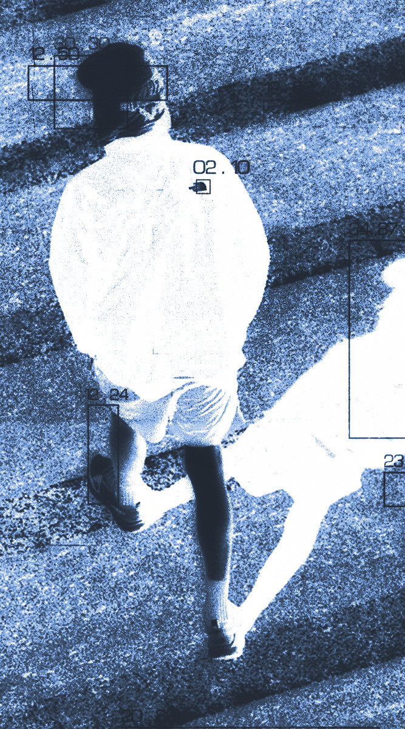
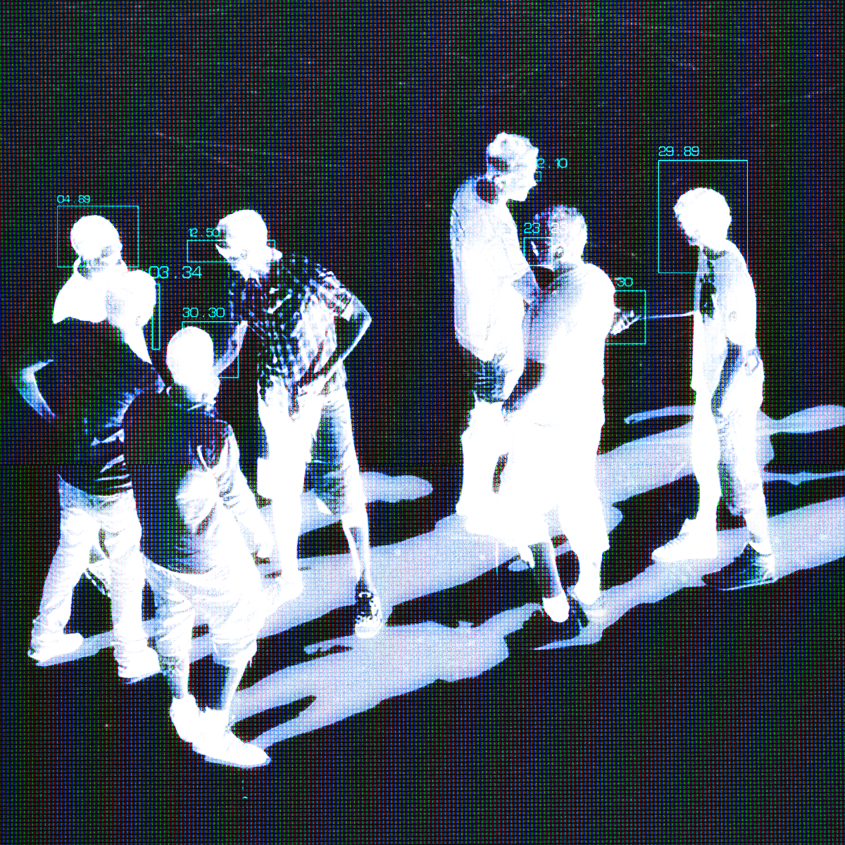
Pipeline obrade i praćenja
Učitavanje videa
VideoCapture inicijalizacija i dohvat dimenzija
Oduzimanje pozadine
MOG2 algoritam za izdvajanje pokretnih objekata
Morfologija
Otvaranje i dilatacija za čišćenje maske
Detekcija kontura
Pronalaženje kontura i filtriranje po veličini
Izračun centroida
Dobivanje središta bounding box-a
Praćenje objekata
Dodjela ID-a metodom najbližeg susjeda
Brojanje prelazaka
Provjera prelaska linije i smjera kretanja
Vizualizacija
Overlay linije, ID-a i brojača na videu

Slide 4



Arhitektura rješenja
video_v
ped.mp4
output_pedestrian.avi
vertical.py
func.py
horizontal.py
mix_dir.avi
video_h
output_mix_dir.avi

Slide 5

Opis funkcija u func.py
preprocess_mask()
koristi MOG2 algoritam i morfološke operacije za binarizaciju i čišćenje maske.​
get_centroid ()
Funkcija get_centroid izračunava središte bounding box-a za precizno praćenje objekata.
match_object()
Funkcija match_object dodjeljuje ID-e na temelju udaljenosti između trenutnih i prethodnih centroida, štedeći ID-ove.
object_bounding_box()
Funkcije object_bounding_box i counter_text prikazuju okvire, ID oznake i brojače na video frame-u.

Slide 6
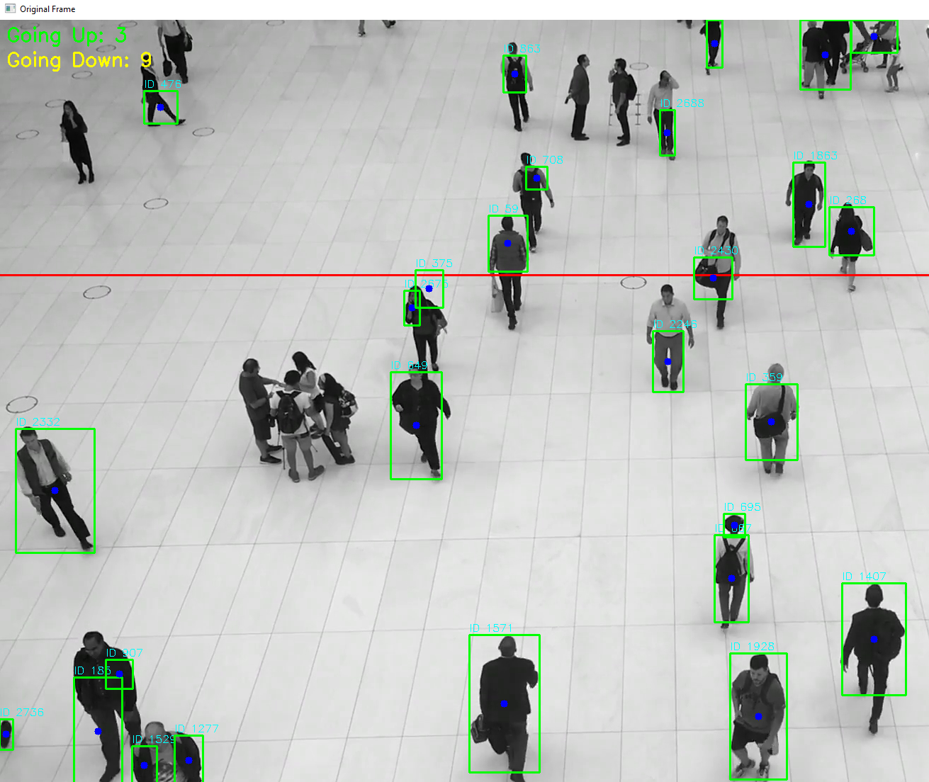
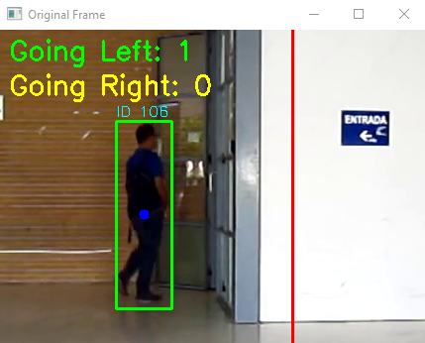
Prikaz rada algoritma
Praćenje vertikalnog kretanja pješaka
Praćenje horizontalong kretanja pješaka

Slide 7
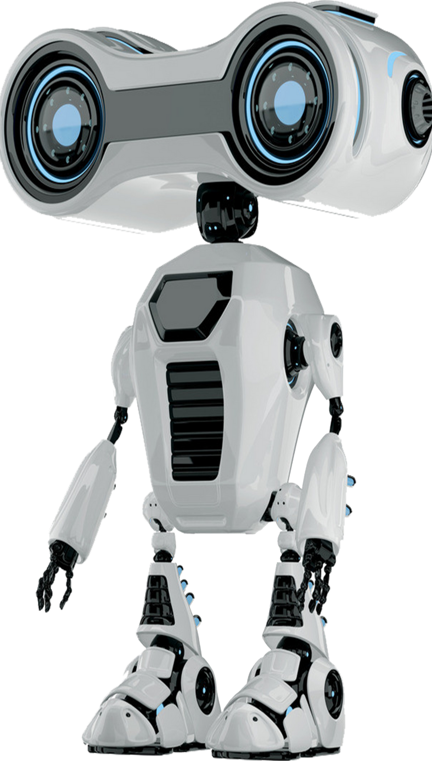
Izazovi i buduće nadogradnje​
Ograničenja trenutnog sustava​
Detekcija kontura ne razlikuje osobe od drugih objekata, što uzrokuje lažne detekcije i probleme pri preklapanju i promjenama osvjetljenja.
Preporučene metode detekcije​
Zamjena kontura s naprednim metodama poput YOLO može značajno poboljšati točnost prepoznavanja ljudi.

Slide 8
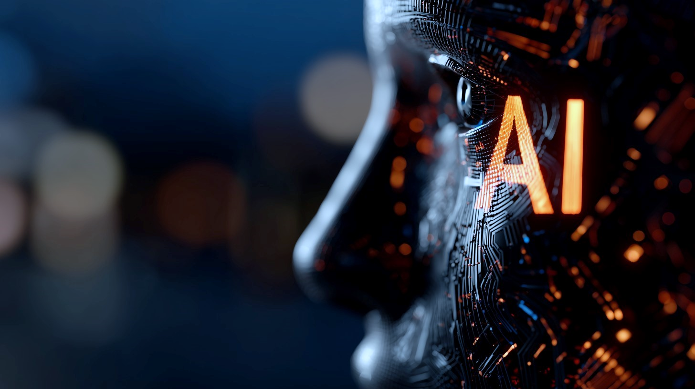
Hvala na pažnji!

